Slide 1
Tanulási típus teszt
Notes:
Bemutatkozás, köszöntés, előadás címének, céljának ismertetése

Slide 2
Vizuális teszt
10 képet fogtok látni.
Kérem hogy ne írjátok le a látottakat!
Jegyezzétek meg!
Ezt követően lesz egy feladat!

Slide 3
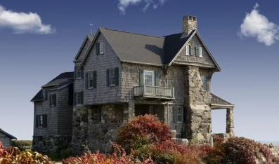
Vizuális teszt

Slide 4
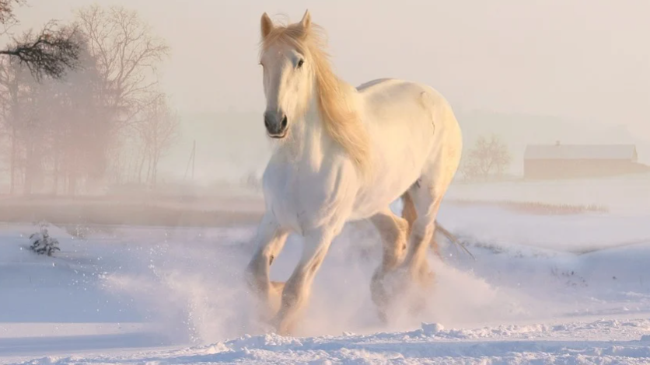
Vizuális teszt

Slide 5
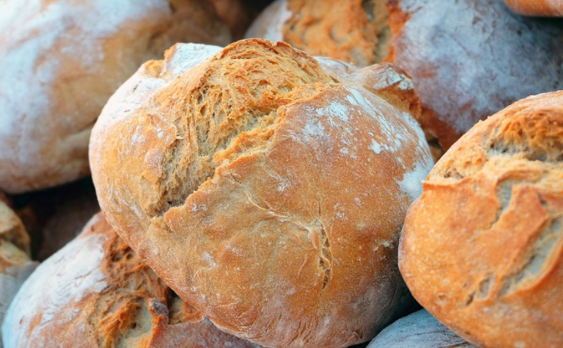
Vizuális teszt

Slide 6
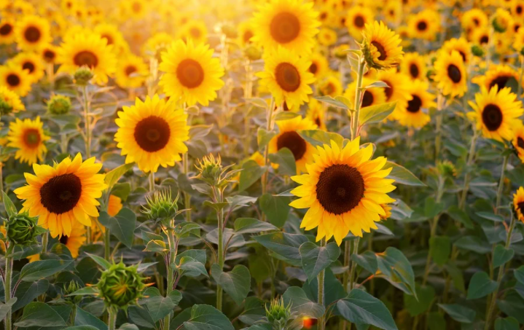
Vizuális teszt

Slide 7
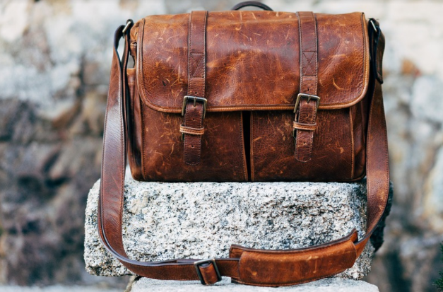
Vizuális teszt

Slide 8
Vizuális teszt

Slide 9
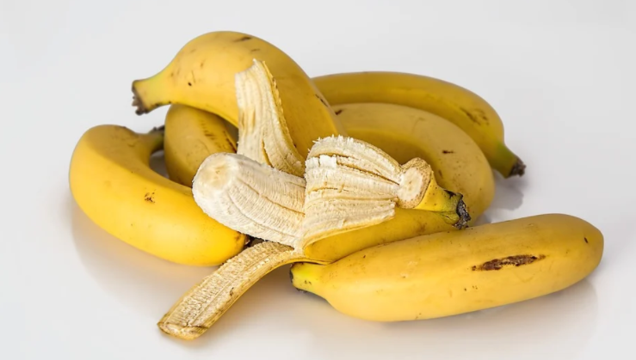
Vizuális teszt

Slide 10
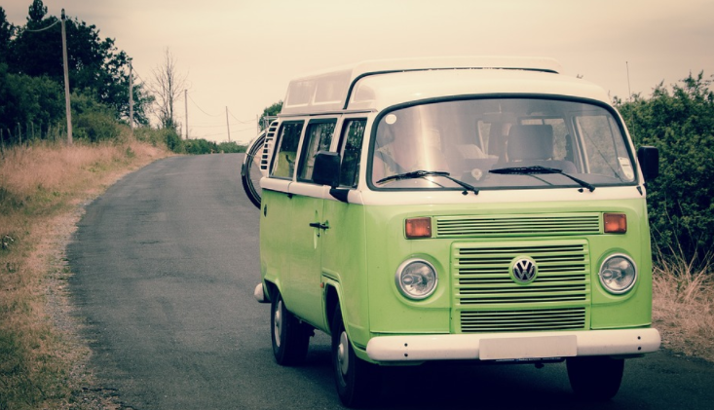
Vizuális teszt

Slide 11
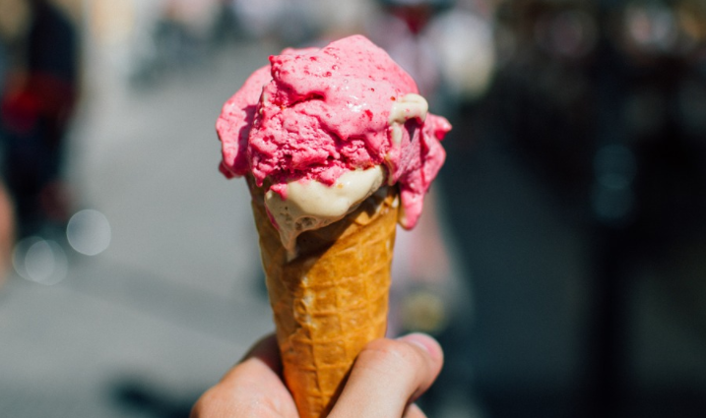
Vizuális teszt

Slide 12
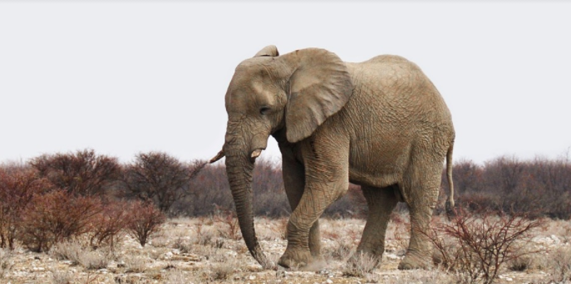
Vizuális teszt

Slide 13
Feladat
Gyurinak kétszer annyi könyve van mint Bertának. Kettejüknek összesen 120 könyvük van. Hány könyve van Gyurinak és Bertának külön ?

Slide 14
Feladat Megoldás
Gyurinak 80, Bertának 40 könyve van.

Slide 15
Kérlek most 1 perc alatt írd le azokat a szavakat, amelyekre a látott képek alapján emlékszel!

Slide 16
VIZUÁLIS - MEGOLDÁS
Ház, Ló, Kenyér, Napraforgó, Táska,
Telefon, Banán, Busz, Fagyi, Elefánt
Számold össze, hogy hány darabra emlékeztél jól!
Ez a vizuális eredményed.
Készítette: LearnOnKing - Zoltai Kinga

Slide 17
Auditív Teszt
Kattints a mikrofon ikonra!
Jegyezd meg a hallott szavakat!
Ismételten kérlek, hogy ne írd le őket!
Ezután egy feladat következik!

Slide 18
Feladat
Két szám összege 76. Különbségük 18. Melyik ez a két szám?

Slide 19
Megoldás
29 és 47

Slide 20
Kérlek most 1 perc alatt írd le azokat a szavakat, amiket hallottál!

Slide 21
MEGOLDÁS
Pohár, Eper, Párna, Doboz, Szekrény,
Kutya, Toll, Falevél, Nyomtató, Alma
Számold össze, hogy hány darabra emlékeztél jól!
Ez az auditív eredményed.

Slide 22
olvasási teszt
10 szót fogtok látni.
Kérem hogy ne írjátok le a látottakat!
Jegyezzétek meg!
Ezt követően lesz egy feladat!

Slide 23
olvasási teszt
SZEMÜVEG

Slide 24
olvasási teszt
CIPŐ

Slide 25
olvasási teszt
FÜZET

Slide 26
olvasási teszt
KUKORICA

Slide 27
olvasási teszt
PAD

Slide 28
olvasási teszt
CERUZA

Slide 29
olvasási teszt
AUTÓ

Slide 30
olvasási teszt
EGÉR

Slide 31
olvasási teszt
TEJ

Slide 32
olvasási teszt
FÜLBEVALÓ

Slide 33
Feladat
Zoli 3 évvel idősebb mint öccse Péter. Ketten együtt 33 évesek. Hány évesek most?

Slide 34
Feladat Megoldás
Zoli 18 éves, Péter 15 éves

Slide 35
Kérlek most 1 perc alatt írd le azokat a szavakat, amiket olvastál!

Slide 36
Olvasási - MEGOLDÁS
SZEMÜVEG, CIPŐ, FÜZET, KUKORICA, PAD, CERUZA, AUTÓ, EGÉR, TEJ, FÜLBEVALÓ
Számold össze, hogy hány darabra emlékeztél jól!
Ez az olvasási eredményed.

Slide 37
KIÉRTÉKELÉS
Amelyik típusból a legtöbb pontot gyűjtötted, abba a
tanulási típusba tartozol. Ha valamely típusnál azonos pontszámod van, akkor azok kevert
típusába tartozol.

Slide 38
Köszönöm a figyelmet!
learonking@gmail.com
Készítette: LearnOnKing - Zoltai Kinga
Notes:
Lezárás. Megköszönni a figyelmet, jelezni a hallgatóságnak a kérdések feltevésének lehetőségét.

